Slide 1
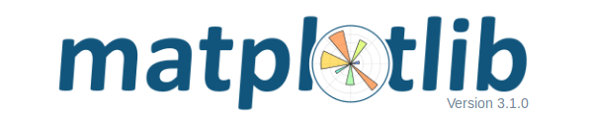


Matplotlib és Seaborn
Asztalos Áron Data Scientist
asztalosster@gmail.com

Slide 2
Matplotlib és Seaborn
Hello!
Asztalos Áron Data Scientist
asztalosster@gmail.com

Slide 3

Miért fontos az adatvizualizáció?
Miért?
Asztalos Áron Data Scientist
asztalosster@gmail.com

Slide 4
Miért fontos az adatvizualizáció?
Kinek a dolga? (Külön szakma?)
Más vet és más arat?
Ehhez tehetség kell?
De miért?
Igen!
Asztalos Áron Data Scientist
asztalosster@gmail.com

Slide 5
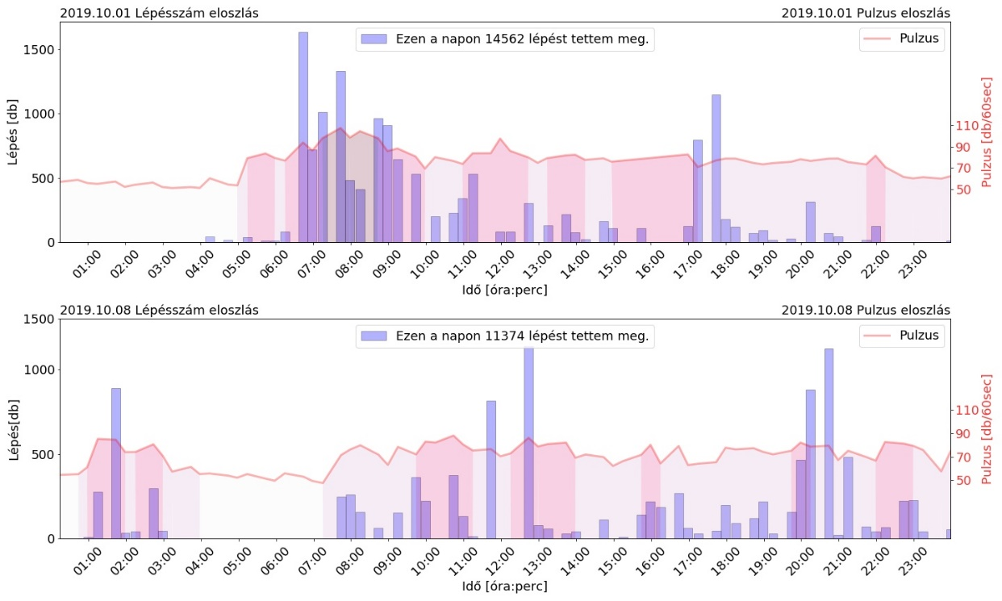
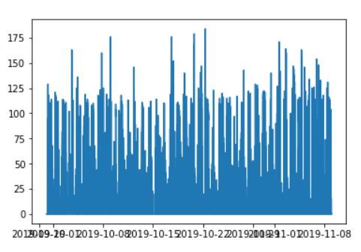
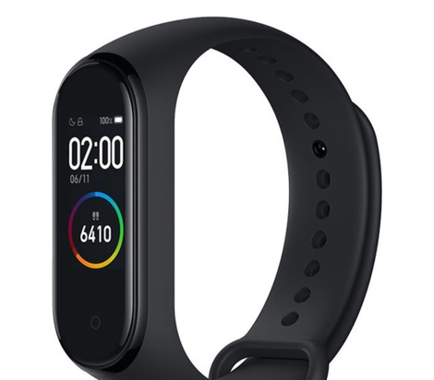
Alapok
Tuti Paint!
Deszép!

Slide 6


Vajon milyen változás állt be az előadó életében?
Alapok

Slide 7
Vajon milyen változás állt be az előadó életében?
Alapok
Alvajáró lett?

Slide 8
Vajon milyen változás állt be az előadó életében?
Alapok
Apa lett!

Slide 9
Az ábra anatómiája
Alapok
Figure
Axes
title
legend
y label
Axis
Axis
X label

Slide 10
Az ábra anatómiája
fig, (ax1,ax3) = plt.subplots(nrows=2, ncols=1, figsize=(20, 12))
Alapok
Figure
Axes
title
legend
y label
Axis
ax1
Axis
X label
ax3

Slide 11
Az ábra anatómiája
Alapok
ax1.bar(before_baby_steps_Tstamp_x1,before_baby_steps_y1,
width=0.01,color = 'blue',edgecolor='black',alpha=0.3,
label="Ezen a napon {} lépést tettem meg.".format(sum(before_baby_steps_y1)))

Slide 12
Az ábra anatómiája
Alapok
ax1.set_title('2019.10.01 Lépésszám eloszlás',loc='left',fontsize = 18)

Slide 13
Az ábra anatómiája
Alapok
ax1.set_ylabel('Lépés [db]',fontsize = 18)

Slide 14
Az ábra anatómiája
Alapok
ax1.set_xlabel('Idő [óra:perc]',fontsize = 18)

Slide 15
Az ábra anatómiája
Alapok
ax1.legend(loc='upper center',fontsize = 18)
Van még?

Slide 16
Az ábra anatómiája
Alapok
ax1.set_xticks(ticks=before_baby_xticks)

Slide 17
Az ábra anatómiája
Alapok
ax1.set_xticklabels(before_baby_xtick_labels,fontsize = 18,rotation=45)

Slide 18
Az ábra anatómiája
Alapok
ax1.set_yticks(ticks=before_baby_yticks)
Haladjá!

Slide 19
Az ábra anatómiája
Alapok
ax1.set_yticklabels(before_baby_ytick_labels,fontsize = 18,rotation=0)
Marad még süti?

Slide 20
ax2 = ax1.twinx()
"""Such axes are generated by calling the Axes.twinx method.
Likewise, Axes.twiny is available to generate axes that share a y axis but have different top and bottom scales."""
ax2.plot(before_baby_heartrate_Tstamp_x1,before_baby_heartrate_hr_y1,color = 'red',
label="Pulzus",alpha=0.3,linewidth=3)
Az ábra anatómiája
Alapok
Trükkös rész!
Ebben az esetben az x tengelyek skálája megegyezik!

Slide 21
state = pd.cut(pd.DataFrame(before_baby_heartrate_hr_y1).hr, bins=bins,labels=range(len(bins)-1))
cmap = plt.get_cmap('PuRd') #https://matplotlib.org/2.0.1/examples/color/colormaps_reference.html
for i, color in enumerate(cmap(np.linspace(start=0,stop=1,num = len(bins)-1))):
ax2.fill_between(before_baby_heartrate_Tstamp_x1, before_baby_heartrate_hr_y1, -5000,
where=state==i,facecolor=color,interpolate=True,alpha=0.2)
Az ábra anatómiája
Alapok
Windows 12 alapszínét ismeri csak
-5000?

Slide 22
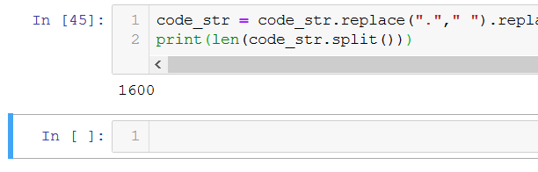
Egy kép többet mond ezer szónál?
Alapok
Bölcsész!
What?!

Slide 23
On Seaborn’s official website, they state:
If matplotlib “tries to make easy things easy and hard things possible”, seaborn tries to make a well-defined set of hard things easy too.
Bla,bla!
Néha igen

Slide 24
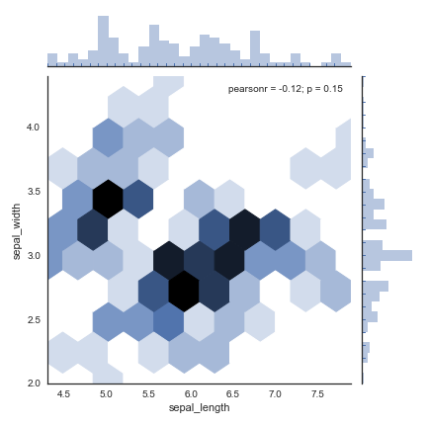
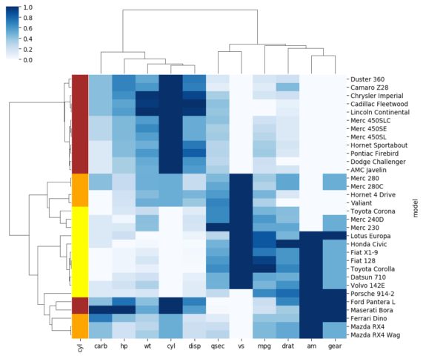
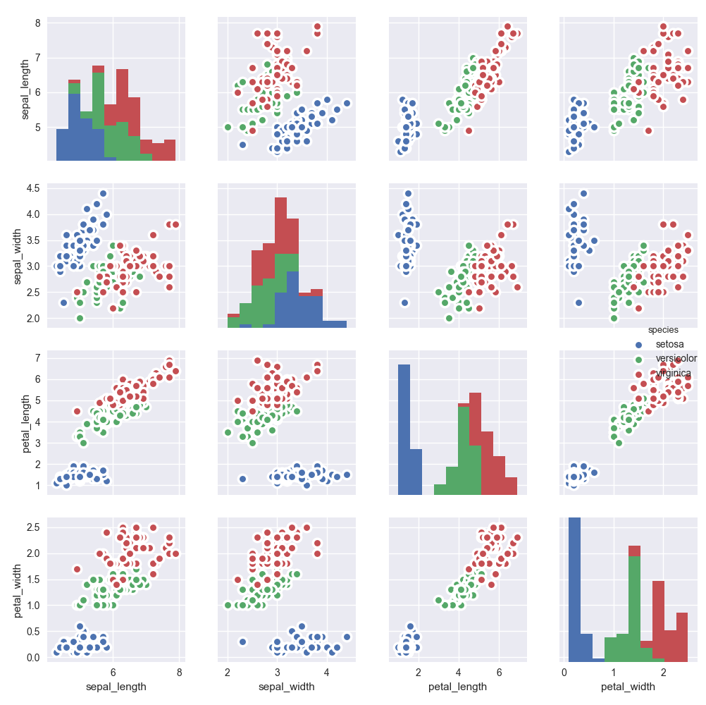
Excel!
Miben más?

Slide 25
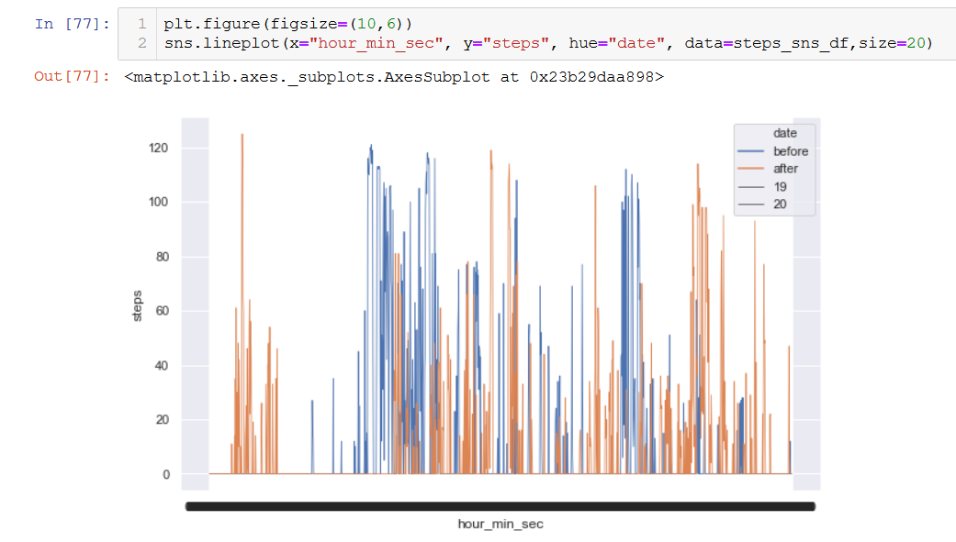
Bug, Bug!
Ez is matplotlib?

Slide 26
Hasznos linkek
Matplotlib alapjai I. (realpython)
Matplotlib alapjai II. (towardsdatascience)
Seaborn tutorial I. (medium.com)
Seaborn tutorial II. (elitedatascience)
https://github.com/asztalosaron/BudapestBI2019_Matplotlib_Seaborn
Kávézzunk!
Köszönöm a figyelmet!
Asztalos Áron Data Scientist
asztalosster@gmail.com

Slide 27
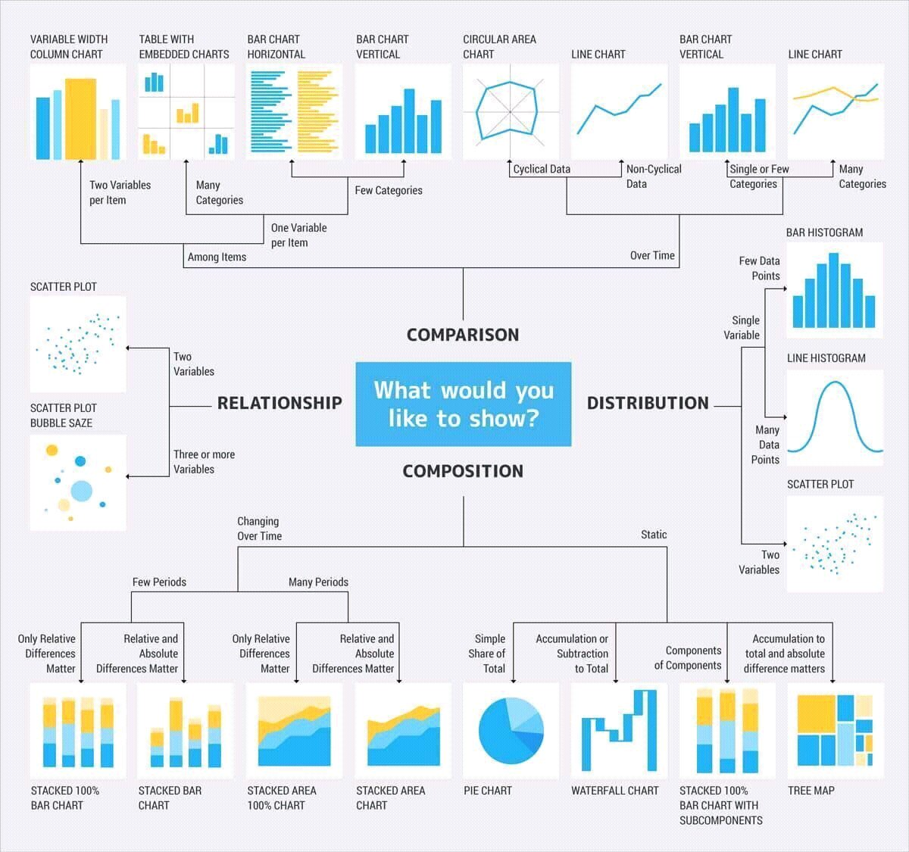
Hello!
Asztalos Áron Data Scientist
asztalosster@gmail.com

